Slide 1


西北工业大学-软件基础能力训练
项目评审
项目名称：双雄激战！
汇报人：尹曦
汇报日期：2024年12月28日

Slide 2
01
项目背景
02
项目简介
目录
Contents
03
项目细节
04
项目亮点
05
成果展示
06
收获

Slide 3
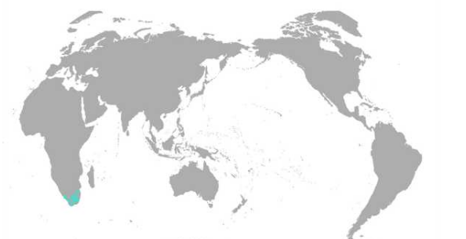

PART 01
项目背景

Slide 4
项目背景
在快节奏的现代生活中，寻找一款能够带来刺激与欢乐的本地多人游戏成为许多玩家的需求。"双雄激战"应运而生，旨在打造一款集趣味性、竞技性于一体的横板格斗游戏，让玩家在紧张刺激的对战中体验格斗游戏的魅力，同时促进玩家之间的互动与交流。
游戏支持两人本地操作，拥有丰富的角色技能系统、绚丽的特效与刺激的音效，带给玩家酣畅淋漓的战斗体验。

Slide 5
PART 02
项目简介

Slide 6
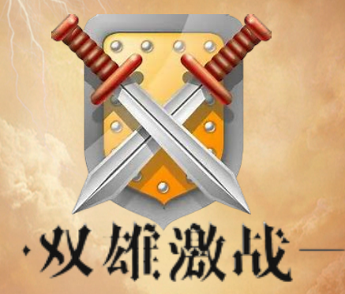
项目简介
《双雄激战》是一款支持双人对战与双人合作的动作冒险游戏，旨在为玩家提供紧张刺激且充满策略性的游戏体验
系统要求方面：
游戏支持Windows系统的PC，建议主存容量4GB及以上，显卡支持DirectX 9.0c及以上，输入设备需配备键盘（含小键盘）和鼠标或触控板，输出设备推荐144hz的显示器以及音响或耳机，以确保最佳游戏体验。

Slide 7
项目简介
游戏界面与功能丰富多样：
主菜单提供开始游戏、游戏帮助和退出游戏三个选项。
游戏帮助界面允许玩家键入问题并提交给大语言模型获取解答。
模式选择界面让玩家可以选择双人对战或双人合作模式。
角色选择界面让玩家可以依次选择自己的角色。
地图选择界面提供多个地图供玩家选择，进入战斗页面。

Slide 8
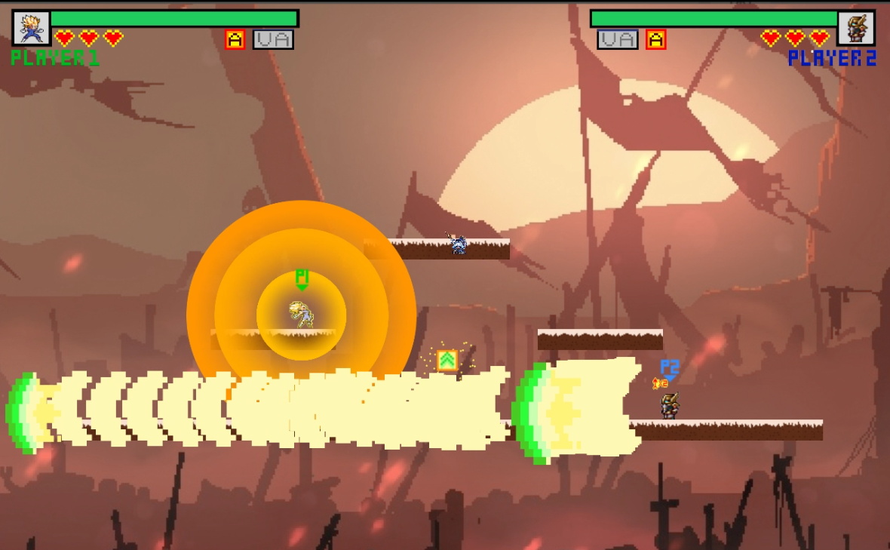
项目简介
游戏规则明确且富有挑战性：
通用战斗规则包括角色血量机制、地形机制和通用增益机制，为游戏增添了策略性和深度。
双人对战模式下，玩家需利用技能和增益块，配合地形，将敌方击溃。
双人合作模式下，玩家需默契配合，共同迎战强大的电脑操控敌人。

Slide 9
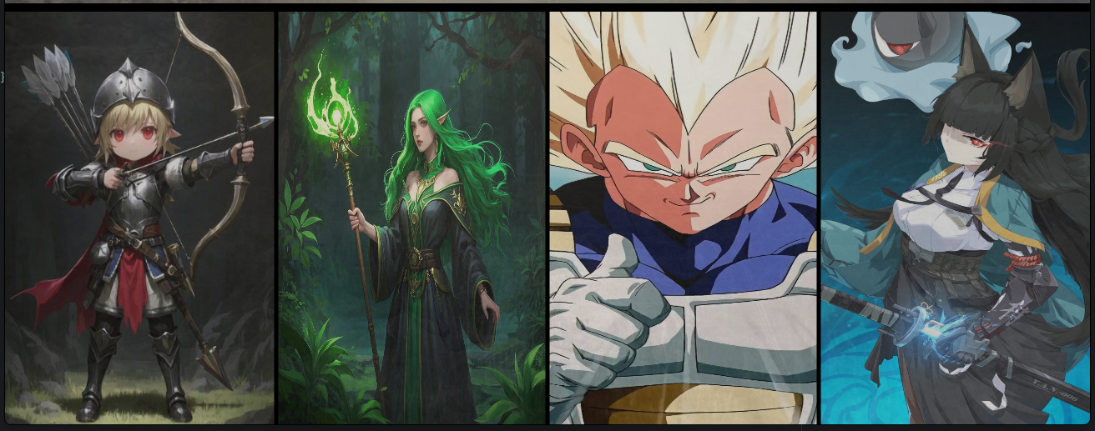
项目简介
游戏提供多名特色鲜明的角色供玩家选择，如擅长持续消耗的法师塞西尔、机动性出众的武士星见·雅、输出平滑的弓箭手阿尔忒弥斯以及近战伤害高的赛亚人贝吉塔。此外，还有双人合作模式中电脑操控的熔火战士皮里佛勒戈同作为强大对手。

Slide 10
PART 03
项目细节

Slide 11
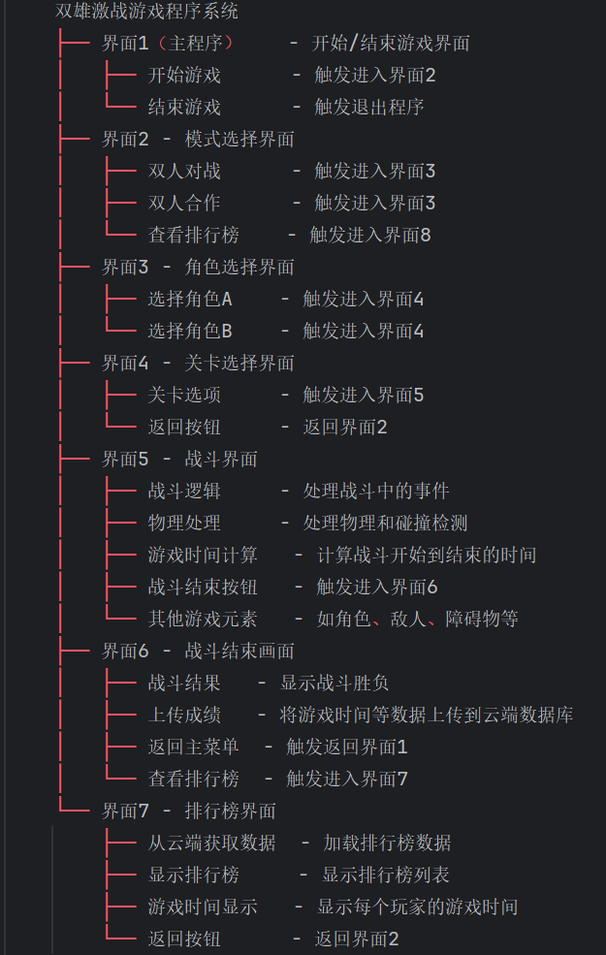
项目细节
模块划分：
  主菜单模块
  角色选择模块
  地图选择模块
  战斗模块
  排行榜模块
  Bot模块
  帮助模块

Slide 12
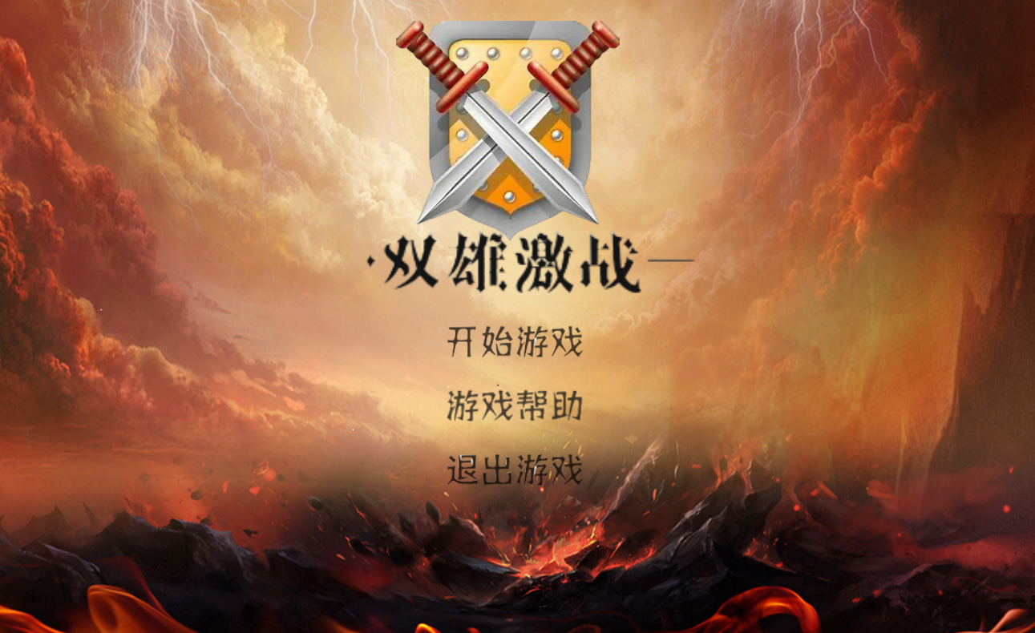
项目细节
主菜单模块
功能描述：
  提供开始游戏、游戏帮助和退出游戏选项。
  查看排行榜功能。
输入信息：按钮点击事件、鼠标事件。
输出信息：舞台、场景、淡入淡出动画、时间线动画。
算法：使用 FadeTransition 和 Timeline 创建动画。
处理流程：流程图表示逻辑流程。
类设计：包括 Main、GameStartController 等类。

Slide 13
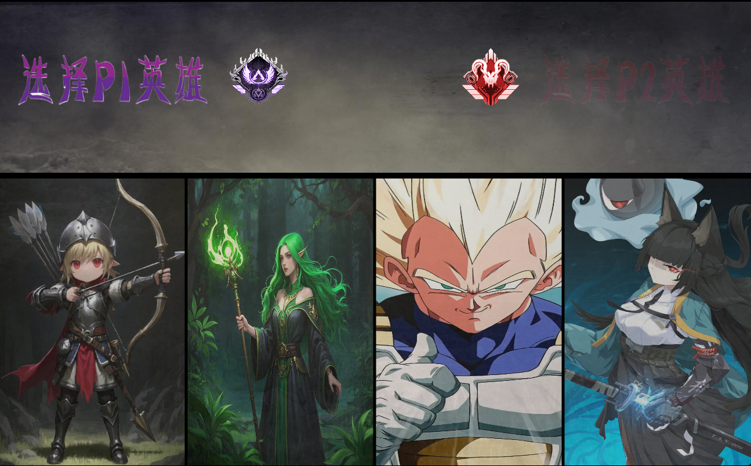
项目细节
角色选择模块
功能描述：
  玩家依次选择两名角色。
  选择地图后进入战斗。
输入信息：按钮点击事件。
输出信息：角色编号。
算法：无特殊算法，处理流程简单。
处理流程：流程图表示逻辑流程。
类设计：包括 ChoiceHeroController 等类。

Slide 14
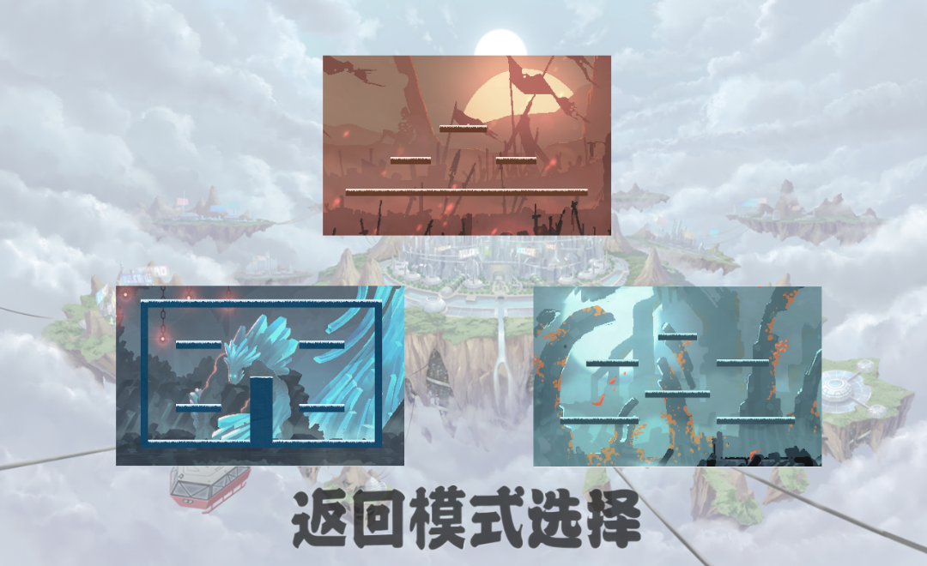
项目细节
地图选择模块
功能描述：
  玩家选择游戏地图。
  返回上一界面或进入战斗。
输入信息：按钮点击事件、鼠标事件。
输出信息：场景切换、按钮点击反馈声音。
算法：场景切换算法、按钮点击事件算法、淡入淡出动画算法。
处理流程：流程图表示逻辑流程。
类设计：包括 GameScene、ChoiceMapController 等类。

Slide 15
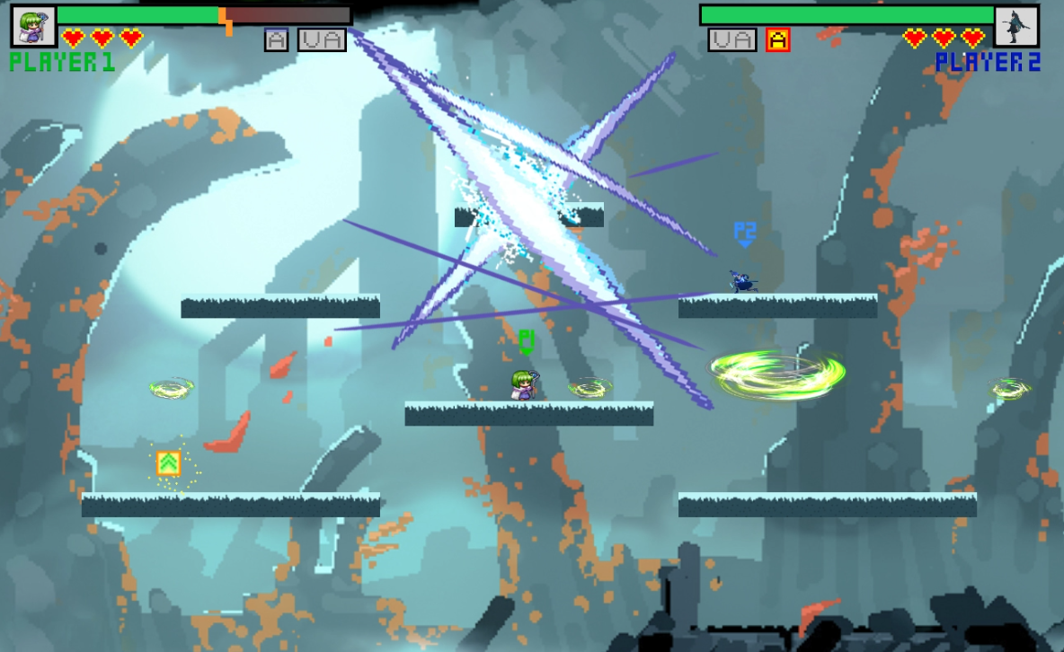
项目细节
战斗模块
功能描述：
  物理处理：碰撞检测、移动与动画。
  战斗逻辑：角色状态管理、技能释放、战斗结果判定。
  上传成绩：将玩家成绩上传到云端。
输入信息：地图编号、模式选择、玩家选角等。
输出信息：战斗场景。
算法：碰撞检测算法、物理系统算法。
处理流程：流程图表示逻辑流程。
类设计：包括 Sprite、Role、Person、Bullet、SampleParticle、GameScene 等类。

Slide 16
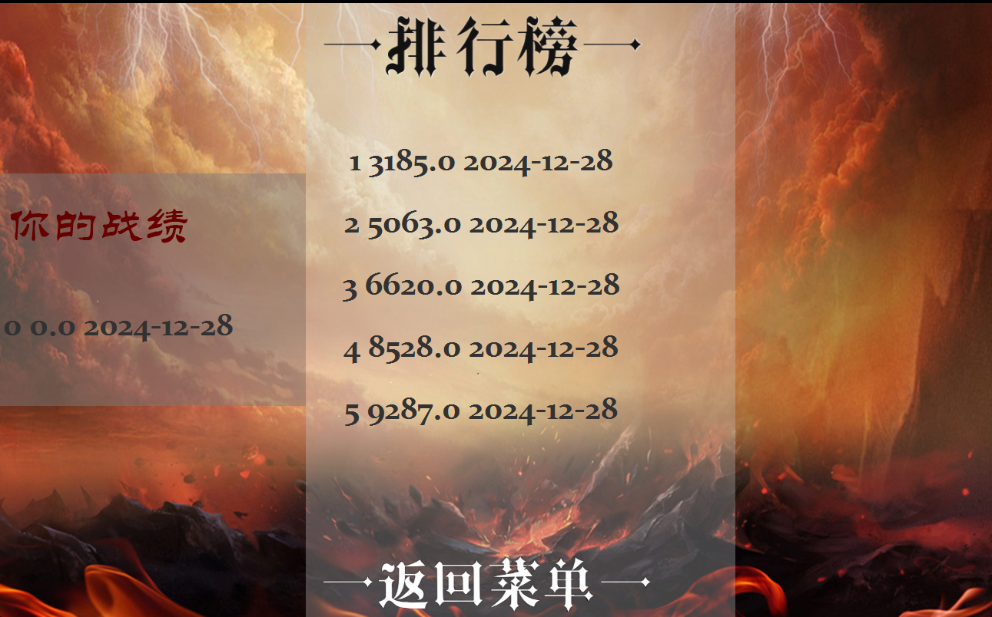
项目细节
排行榜模块
功能描述：
  从云端获取数据。
  显示排行榜。
  数据更新与维护。
输入信息：用户请求、云端数据。
输出信息：排行榜显示。
算法：无特殊算法，处理流程简单。
处理流程：流程图表示逻辑流程。
类设计：包括 RankController、DataBaseConnection 等类。

Slide 17
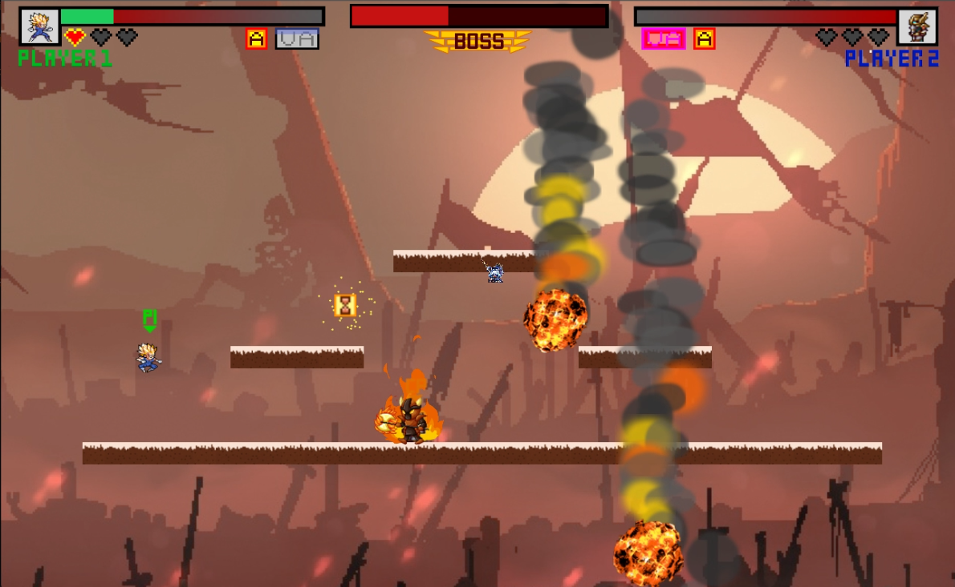
项目细节
Bot模块
功能描述：
  Bot 的定义、添加、移动、寻路、攻击、召唤技能、路径绘制。
输入信息：模型、移动速度、攻击目标等。
输出信息：当前状态、造成的伤害值等。
算法：Dijkstra 寻路算法。
处理流程：流程图表示逻辑流程。
类设计：包括 Bot、Botadd、BotPunch、BotShootingStar、BotStarExplosion、Dijkstra、Movement、PaintSignInMap 等类。

Slide 18
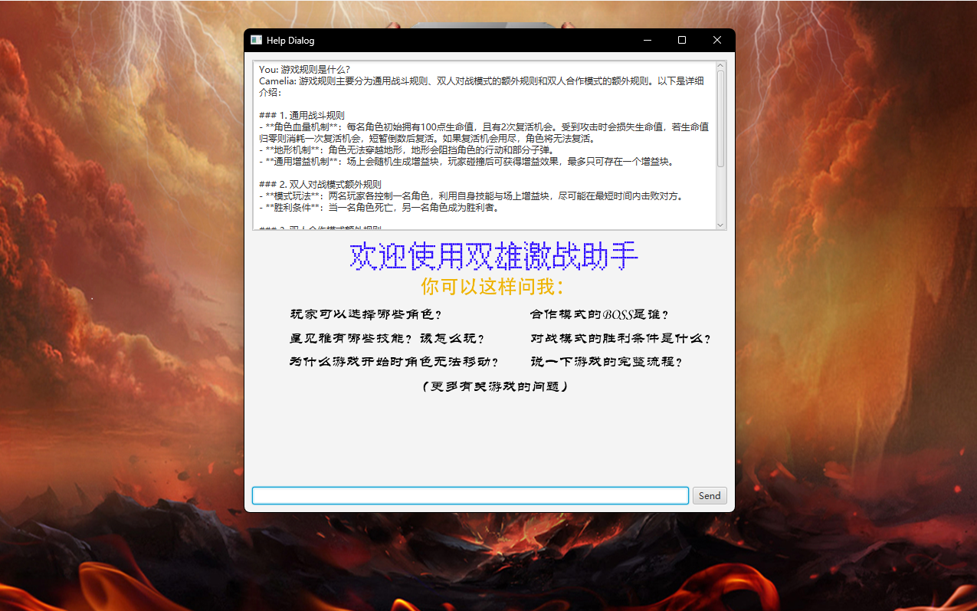
项目细节
帮助模块
功能描述：
  提供对话界面，调用 Coze API 回答游戏相关问题。
  显示帮助页面。
输入信息：玩家输入内容。
输出信息：Bot 回复内容。
算法：与 Coze API 交互的算法。
处理流程：流程图表示逻辑流程。
类设计：包括 MainAppController、CozeApiExample 等类。

Slide 19
项目细节
界面设计与说明
主菜单界面：包含开始游戏、游戏帮助、退出游戏和查看排行榜按钮。
角色选择界面：玩家依次选择两名角色。
地图选择界面：玩家选择游戏地图。
战斗界面：展示战斗场景，包括角色、技能、地形等。
排行榜界面：显示玩家排名、用时、本地游戏时间。
帮助界面：提供对话界面和帮助信息页面。

Slide 20
PART 04
项目亮点

Slide 21
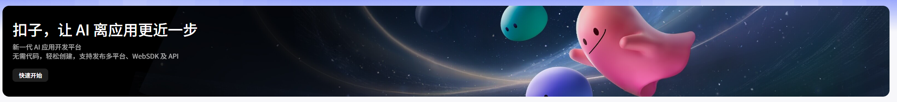
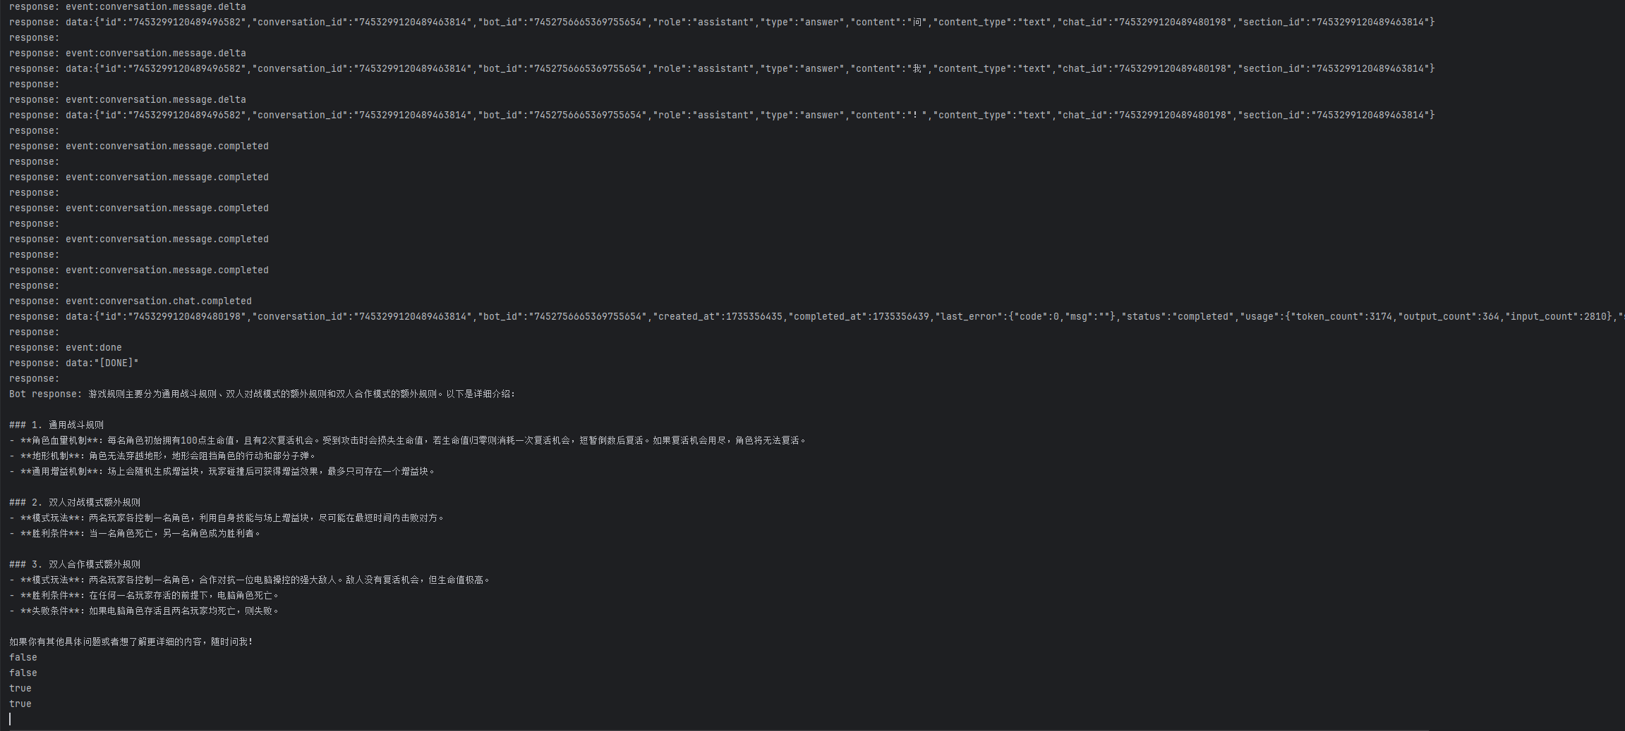
项目亮点
1，大语言模型的接入极大增强了游戏帮助模块的实用性

Slide 22
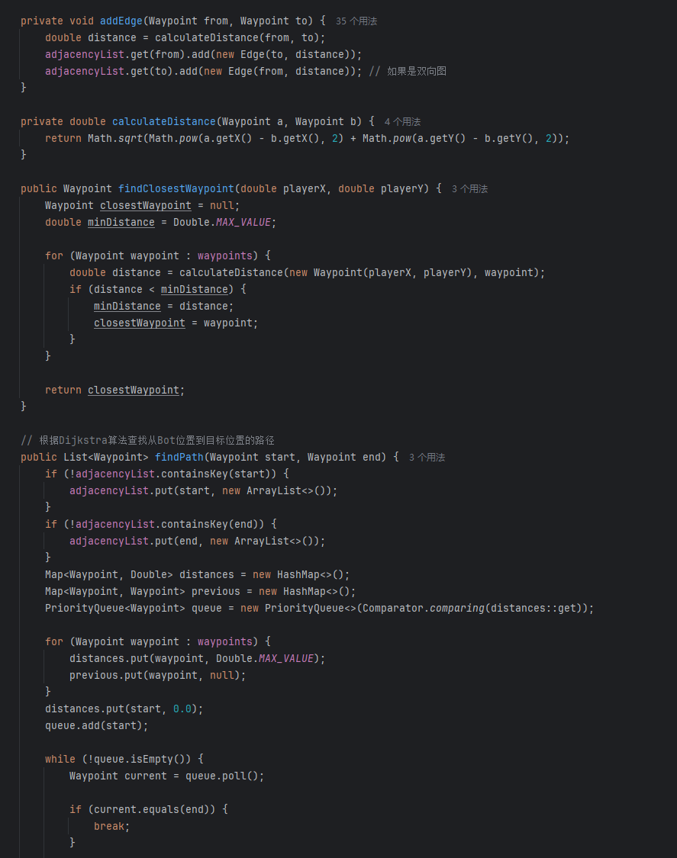
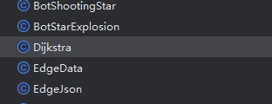
项目亮点
2，Dijkstra算法的引入使人机角色拥有高效的行动逻辑

Slide 23
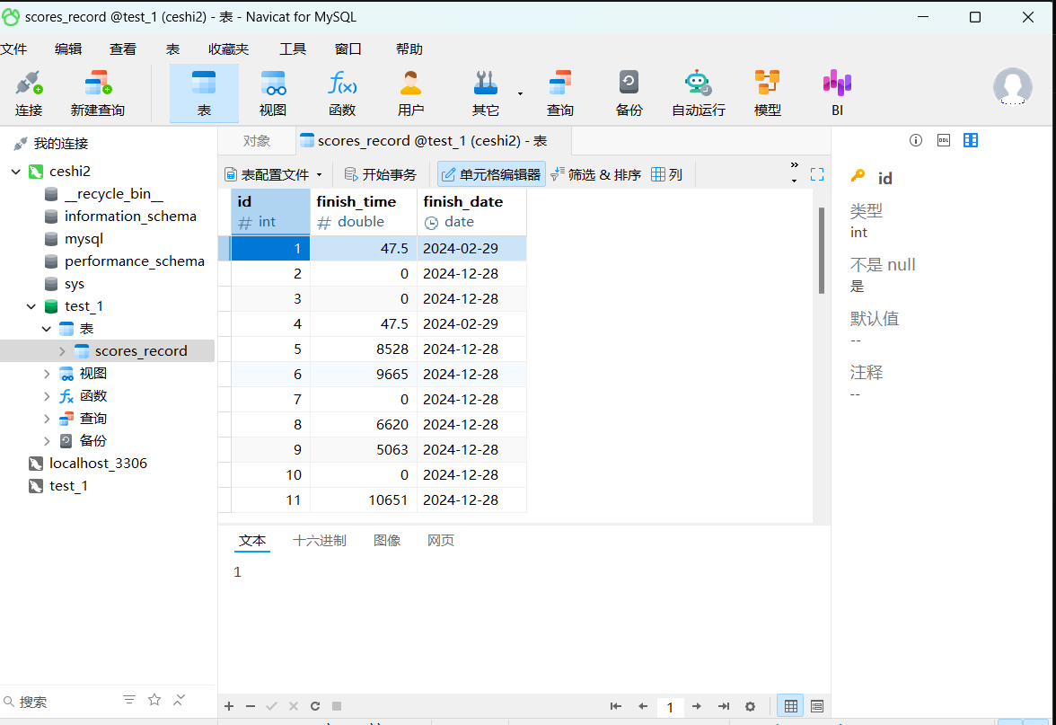
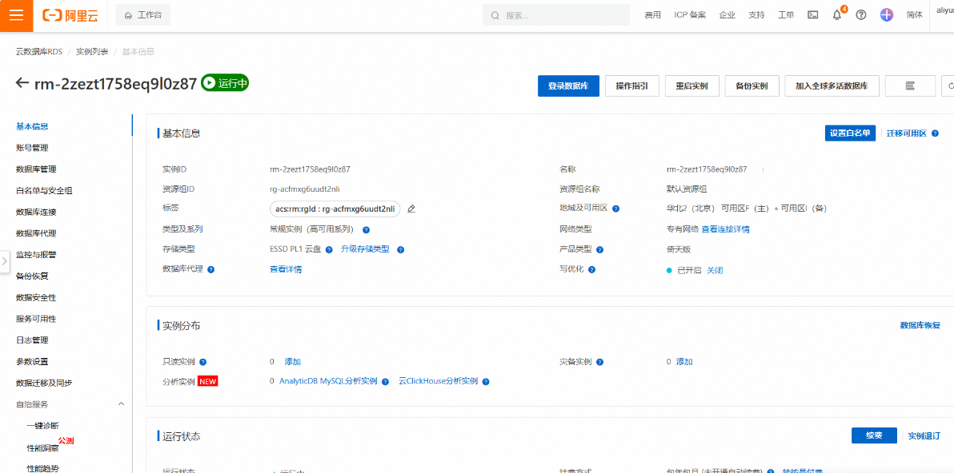
项目亮点
3，云端数据库的使用激发全网玩家挑战高分的热情

Slide 24
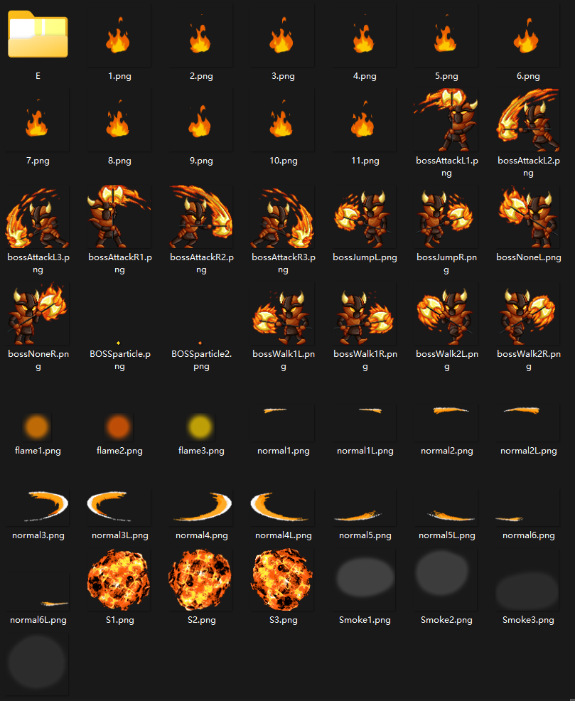
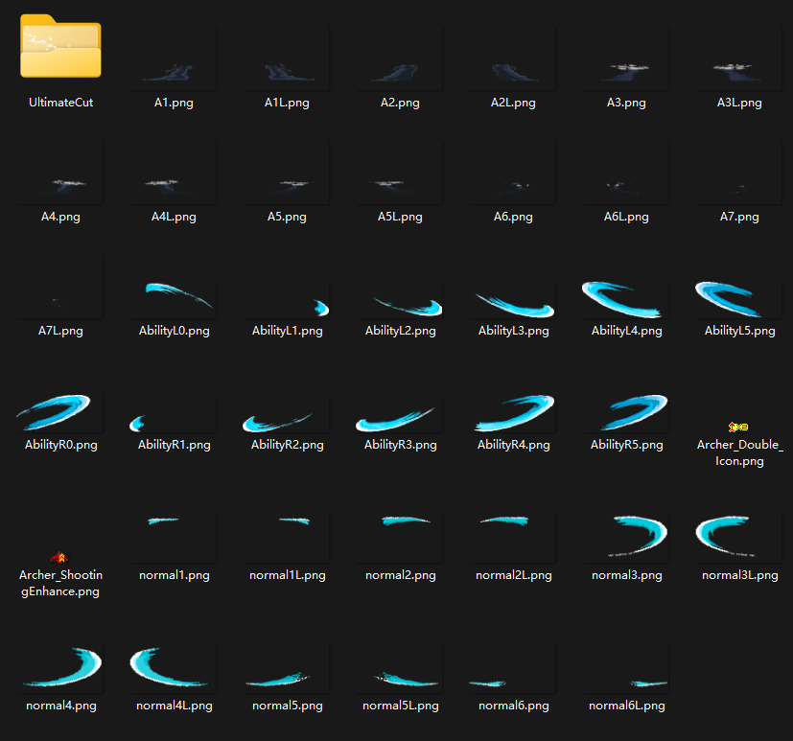
项目亮点
4，丰富的角色技能特效音效设计优化用户视听体验

Slide 25
PART 05
成果展示

Slide 26
成果展示

Slide 27
PART 06
收获

Slide 28
收获
技术技能提升：
  编程语言与框架：深入学习了Java编程语言以及JavaFX框架，掌握了如何使用它们来构建图形用户界面和进行游戏开发。
  游戏开发知识：了解了游戏开发的基本流程，包括游戏设计、编程实现、测试调试等。
  算法与数据结构：在项目中应用了各种算法，如碰撞检测、寻路算法等，加深了对算法和数据结构的理解。

Slide 29
收获
团队协作经验：
  沟通与协作：学会了如何与团队成员有效沟通，共同解决问题，确保项目按时推进。
  角色分工：明确了自己在团队中的角色和职责，学会了如何与其他成员协作，共同完成任务。
  团队文化：融入了团队文化，增强了团队凝聚力和归属感。

Slide 30
收获
项目管理能力：
  时间管理：学会了如何合理安排时间，确保项目任务按时完成。
  任务分配：了解了如何根据团队成员的能力和特长进行任务分配，提高开发效率。
  风险管理：学会了识别项目中的潜在风险，并制定相应的应对措施。

Slide 31
收获
问题解决能力：
  调试与测试：掌握了调试和测试的技巧，学会了如何快速定位并解决问题。
  创新思维：在面对项目难题时，学会了运用创新思维来寻找解决方案。
  文档编写：通过编写详细设计说明书等文档，提高了自己的文档编写能力，有助于更好地沟通和传承项目知识。

Slide 32
谢谢

